Slide 1
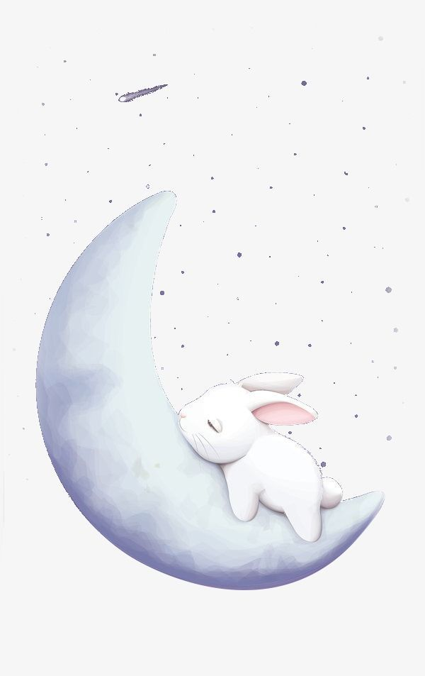
NAUČIMO SE NOVO PESEM
Zajček že spi / USPAVANKA
USPAVANKO POJEMO V ENAKOMERNEM TEMPU.
Z NJO USPAVAMO OTROKA.

Slide 2

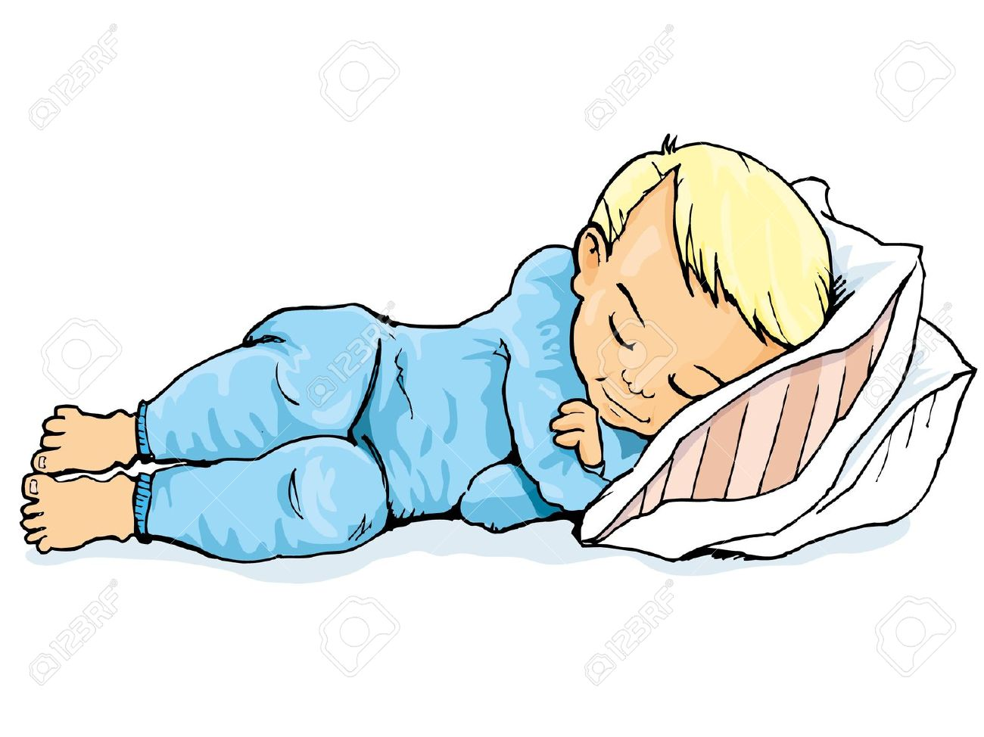
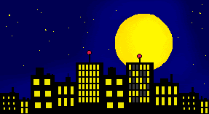
KLIKNI NA ZVOČNIK.
PESEM VEČKRAT POSLUŠAJ IN SE JO S POMOČJO BESEDILA NAUČI ZAPET.
ZAJČEK ŽE SPI, VRABČEK ŽE SPI,
MESEC NA NEBU ZAPIRA OČI.
BREZA ŽE SPI, NE ŠELESTI,
FANTEK NA RAHLO ZAPIRA OČI.
ULICA SPI, NIKOGAR VEČ NI,
TIHO, POTIHO ZAPRIMO OČI.

Slide 3
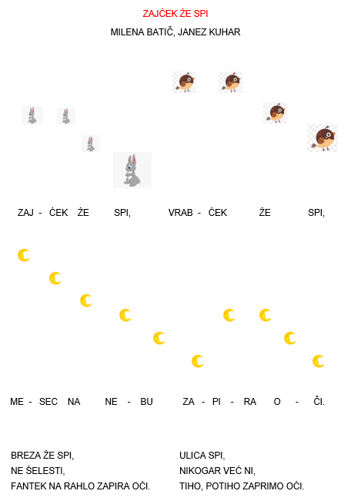

PONOVNO POSLUŠAJ POSNETEK.
S PRSTKOM SE PREMIKAJ
PO SLIČICAH.

Slide 4
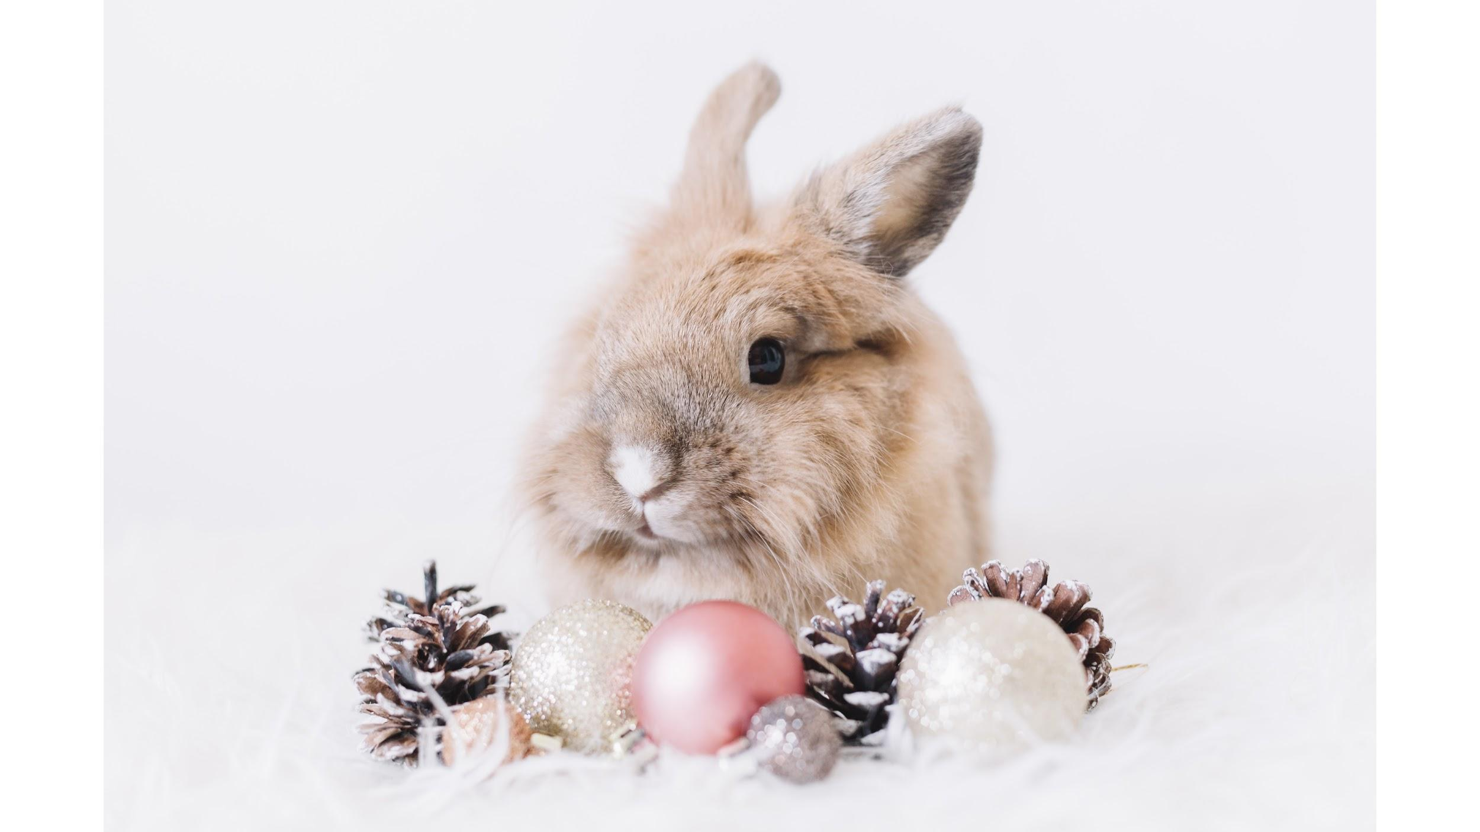
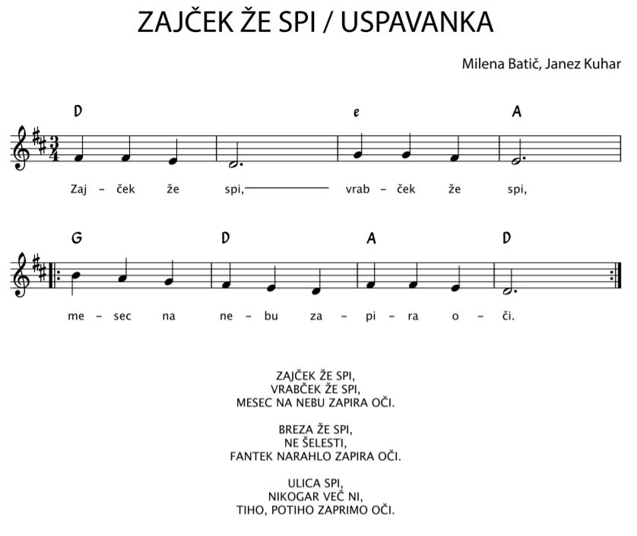
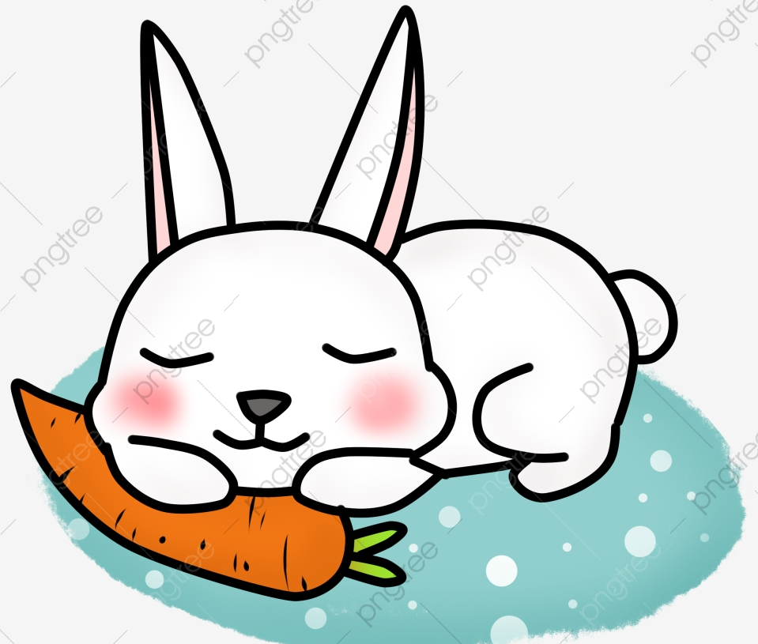
POSKUSI ZAPETI OB SPREMLJAVI KLAVIRJA.
KLIKNI NA ZVOČNIK IN ZAPOJ.
ČE KDO DOMA IGRA KAKŠNO GLASBILO,
GA PROSI, DA TI SKLADBICO ZAIGRA.

